Slide 1
Electrónica Aplicada II
Prof. Titula Ing. Eduardo A González
REALIMENTACIÓN NEGATIVA

Slide 2
Amplificadores Realimentados
Objetivos
1- Comprender el principio de funcionamiento de los amplificadores con
realimentación y el efecto de la realimentación negativa sobre las características de los amplificadores a lazo abierto.
2- Analizar las configuraciones básicas más usuales de amplificadores realimentados,
en particular aplicando amplificadores de tensión.

Slide 3
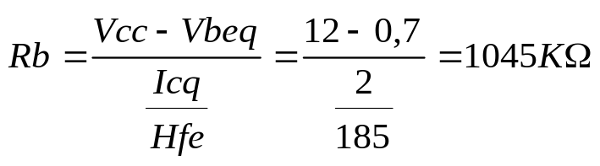
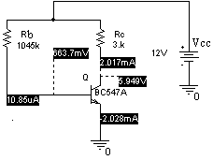
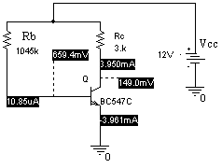
Introducción
Ejemplo introductorio
Se deberá polarizar un transistor BC547A que tiene un Hfe o β de 185, de
modo que por Rc = 3 KΩ circule una Icq = 2mA.

Slide 4
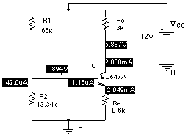
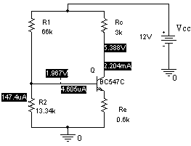
Introducción
Transistor / Hfe(del hoja dato) | Vbeq | Ibq | Icq | Variación en % De Icq.
BC547A/PLP Hfe= 185 | 0,6646V | 11,16μA | 2,04mA
BC547B/PLP Hfe= 290 | 0,6576V | 7,15μA | 2,13mA | 4,22%
BC547C/PLP Hfe= 520 | 0,6508V | 4,6μA | 2,2mA | 7,27%
Transistor / Hfe(del hoja dato) | Vbeq | Ibq | Icq | Variación en % De Icq.
BC547A/PLP Hfe= 185 | 0,6646V | 11,16μA | 2,04mA
BC547B/PLP Hfe= 290 | 0,6576V | 7,15μA | 2,13mA | 4,22%
BC547C/PLP Hfe= 520 | 0,6508V | 4,6μA | 2,2mA | 7,27%

Slide 5
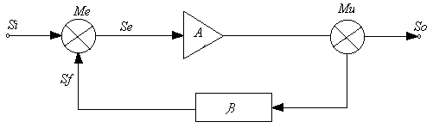
Definición de realimentación
La realimentación consiste, en remitir a la entrada del amplificador una corriente o tensión que llamaremos Sf proporcional a la corriente o tensión de la salida So.
Definición de términos
A : Amplificador de ganancia [A].
β : Cuadripolo de realimentación cuya función de transferencia se denomina [β].
Si : Señal de entrada al amplificador.
So : Señal de salida del amplificador
Sf : Señal de realimentación introducida por β en la entrada.
Se : Señal de error en la entrada del amplificador.
Mu : Bloque de muestreo de la señal de salida.
Me : Bloque de mezcla de la señal de entrada y la de realimentación.

Slide 6




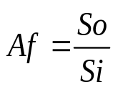
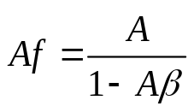
Función de transferencia
De análisis de diagrama se tiene que
La ganancia del amplificador realimentado será :
O sea

Slide 7
Propiedades de la realimentación negativa
Efecto de la realimentación negativa sobre:
1-La estabilidad de la ganancia con realimentación (Af) . Función sensibilidad (S).
2-Las señales espurias.(ruido externos e internos).
3- Los niveles de impedancia. [de entrada (Zi) y de salida (Z0)].
4-El ancho de banda del amplificador. (ΔB).
5-La estabilidad de frecuencia

Slide 8
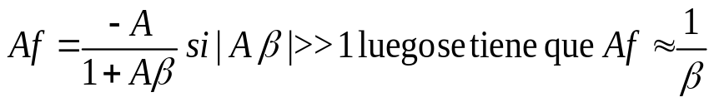
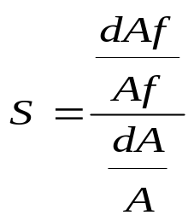
Propiedades de la realimentación negativa
Si (A) es real negativo (o sea hay inversión de fase entre la entrada y la salida) y la red (β) es un número real positivo la realimentación es negativa cambiando el signo . Si (A) y (β) son real positivo la realimentación se denomina positiva(caso de los osciladores)
La estabilidad de Af
Si |A β|>>1 la ganancia a lazo cerrado (Af) dependerá de la red (β) y (Af) depende de la estabilidad de los componentes de la red (β). O sea que si se cumplen estas condiciones se garantizar cierta estabilidad de la ganancia (Af) respecto a las variaciones de lazo abierto (A).
Esta es una propiedad fundamental de la realimentación negativa y se define: como la razón entre la variación relativa o porcentual de Af y la variación relativa o porcentual de A.
Luego se tiene :

Slide 9
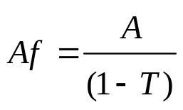
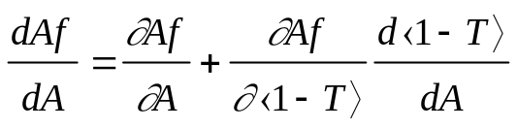
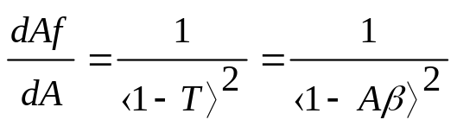
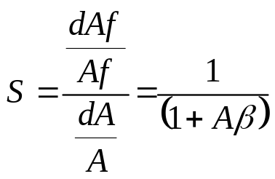
Efecto de la realimentación negativa sobre la estabilidad de Af
Si se plantea
Se puede hacer
Si se considera β=cte
Y finalmente S será

Slide 10
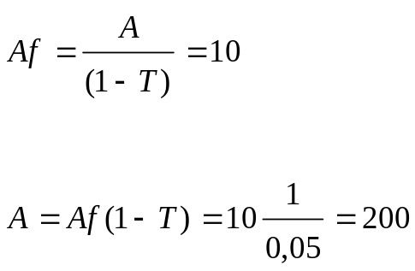
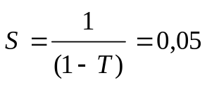
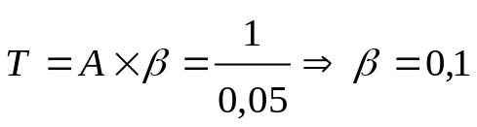
Efecto de la realimentación negativa sobre la estabilidad de Af
Realizar el diseño de un amplificador cuya Af = 10 y se permite una sensibilidad del 5%.
Se debe intentar el diseño con A = 200 como mínimo para garantizar la sensibilidad de 5% prop
Luego como A x β = T y T>>1 se tiene que:
En conclusión: el uso de realimentación negativa ha reducido la ganancia en un factor (1 + Aβ), pero también ha mejorado la estabilidad en el mismo factor al independizarla de la variación de A.

Slide 11
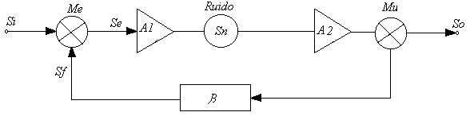

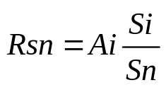


Efecto de la realimentación negativa sobre señales espurias.
Puede utilizarse para reducir los efectos de las señales extrañas (ruidos internos o externos ).
El efecto de la realimentación sobre estas señales espurias depende del punto del circuito en el cual se introducen.
Si es un punto intermedio ¿Qué sucede?.
Si realimentación se tendrá:
Y la relación señal a ruido será :
Con realimentación se tendrá
Operando

Slide 12
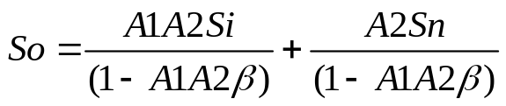
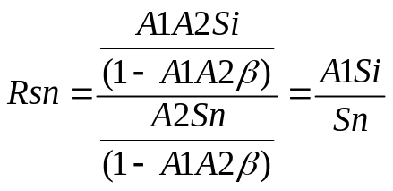
Efecto de la realimentación negativa sobre señales espurias.
Si al mismo tiempo que se incrementa A1 se aplica realimentación negativa, la componente de señal puede mantenerse con un valor moderado mientras que la componente de señal extraña a la salida disminuye al ser dividida por ( 1 + Aβ).

Slide 13
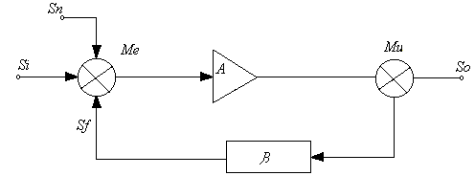
Efecto de la realimentación negativa sobre señales espurias.
Si el ruido está aplicado en la entrada.
En este caso el amplificador no discrimina entre señal y ruido salvo que la configuración circuital sea adecuada para diferenciar entre señal y ruido. Este es el caso del amplificador diferencial o el amplificador operacional que se verá más adelante.

Slide 14
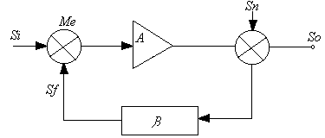
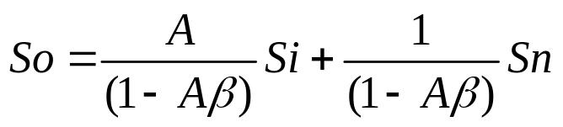
Efecto de la realimentación negativa sobre señales espurias.
Si la señal extraña se presenta en la salida
El efecto apreciable de la realimentación a la salida es una atenuación de la distorsión en un factor (1+Aβ).
Estas señales extrañas, en la salida, pueden ser zumbidos de la fuente de alimentación y/o distorsión no lineal producida en la etapa de salida del amplificador.

Slide 15
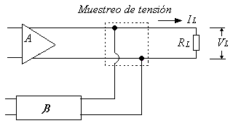
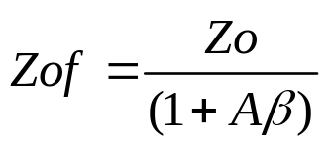
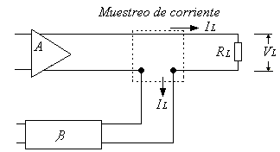

Efecto de la realimentación negativa sobre los niveles de impedancia.
De acuerdo al tipo de muestra tomada en la salida la impedancia aumentará o disminuirá

Slide 16
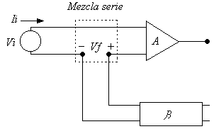
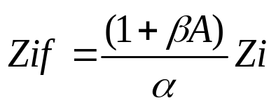
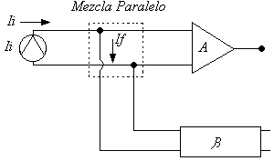
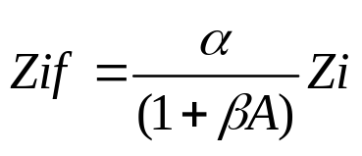
Efecto de la realimentación negativa sobre los niveles de impedancia.
De acuerdo al tipo de mezcla en la entrada la impedancia aumentará o disminuirá

Slide 17

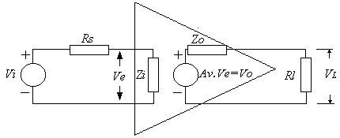


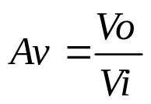
Clasificación de los amplificadores.
Un tipo de amplificador se define cuando la función de transferencia no depender de las condiciones
externas del amplificador ( de la carga y del generador excitador).
1-Amplificador de tensión.
2-Amplificador de corriente.
3-Amplificador de transadmitancia..
4-Amplificador de transimpedancia.
De tensión

Slide 18

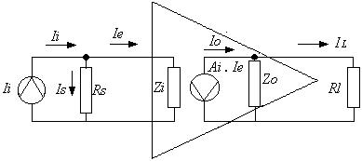



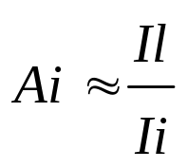
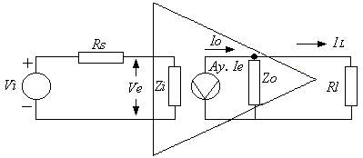




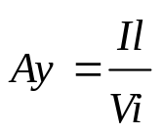
Clasificación de los amplificadores.
De corriente.
De Transadmitancia

Slide 19
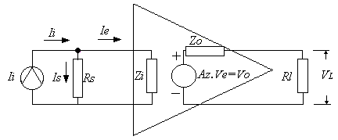



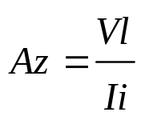
Clasificación de los amplificadores.
De transimpedancia

Slide 20
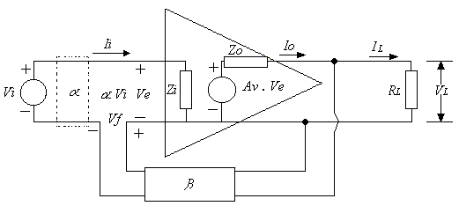

Topologías de amplificadores realimentados.
Análisis de casos de mejora de la función de transferencia.
Amplificador de tensión con muestra de tensión y mezcla serie.
Amplificador de tensión con muestra de tensión y mezcla serie.

Slide 21

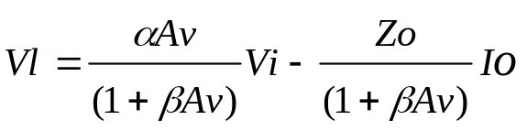
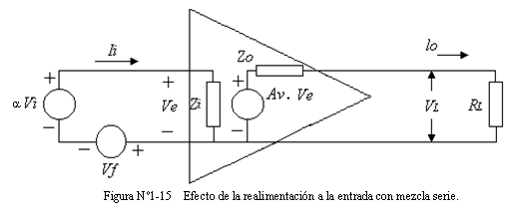
Topologías de amplificadores realimentados.
Análisis de casos de mejora de la función de transferencia.

Slide 22
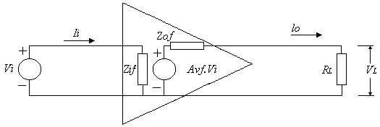

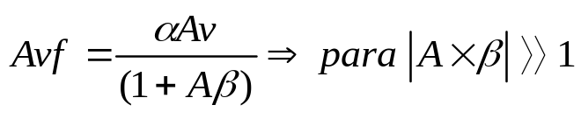
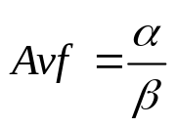
Topologías de amplificadores realimentados.
Análisis de casos de mejora de la función de transferencia.

Slide 23
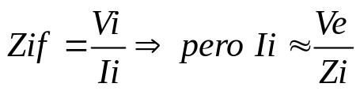
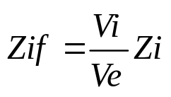
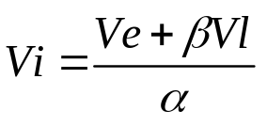
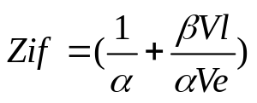
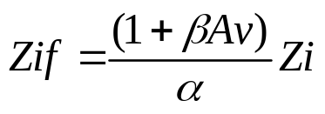
Topologías de amplificadores realimentados.
Análisis de casos de mejora de la función de transferencia.

Slide 24

Topologías de amplificadores realimentados.
Ejemplo Caso amplificador de tensión con muestra de tensión y mezcla serie.
Se supone un amplificador a lazo abierto como sigue

Slide 25

Topologías de amplificadores realimentados.
Ejemplo Caso amplificador de tensión con muestra de tensión y mezcla serie.

Slide 26



Topologías de amplificadores realimentados.
Ejemplo Caso amplificador de tensión con muestra de tensión y mezcla serie.
Análisis de Amplificador sin realimentación determinación de Av
Análisis de la red
h_{ie1}
h_{ie3}
h_{fe1} I_{b1}
R₃
R₇
h_{ie4}
h_{fe4} I_{b4}
h_{ie6}
R₆
R₄
Vi
I_{b1}
Ra
h_{fe4} R₁₀
Vl
1/h_{oe2}
Rb

Slide 27





Topologías de amplificadores realimentados.
Ejemplo Caso amplificador de tensión con muestra de tensión y mezcla serie.
Análisis de Amplificador sin realimentación determinación de Zif y Zof
hie1
hie2
hie6/hfe
Vi
R4
1/hoe2
Rb
R6/hfe
Rd
Zi
R10
Luego la impedancia de entrada vista efectivamente por el generador excitador será:

Slide 28


Topologías de amplificadores realimentados.
Ejemplo Caso amplificador de tensión con muestra de tensión y mezcla serie.
Simulación de las condiciones de lazo abierto y cerrado

Slide 29




Topologías de amplificadores realimentados.
Ejemplo Caso amplificador de tensión con muestra de tensión y mezcla serie.
Con amplificador operacional

Slide 30




Topologías de amplificadores realimentados.
Análisis de casos de mejora de la función de transferencia.
Amplificador de corriente con muestra de corriente y mezcla paralela.

Slide 31


Topologías de amplificadores realimentados.
Análisis de casos de mejora de la función de transferencia.
Amplificador de corriente con muestra de corriente y mezcla paralela.

Slide 32




Topologías de amplificadores realimentados.
Análisis de casos de mejora de la función de transferencia.
Amplificador de corriente con muestra de corriente y mezcla paralela.
Comparando con el siguiente cuadripolo:
Ec 1-47
invirtiendo se tiene

Slide 33








Topologías de amplificadores realimentados.
Análisis de casos de mejora de la función de transferencia.
Amplificador de corriente con muestra de corriente y mezcla paralela.
Ec 1-47
Vi = Ve
yi =
Il = Ai Ie

Slide 34

Topologías de amplificadores realimentados.
Ejemplo Caso amplificador de corriente con muestra de corriente y mezcla paralela.
Se supone un amplificador a lazo abierto como sigue
Análisis del Amplificador sin realimentación determinación de Ai.
Esto significa con la red β pasivada.

Slide 35


Topologías de amplificadores realimentados.
Ejemplo Caso amplificador de corriente con muestra de corriente y mezcla paralela.
El circuito equivalente sin realimentación será:
R11
R_{b1}
I_{b1}
h_{fe1} I_{b1}
h_{ie2}
I_{b2}
h_{fe2} I_{b2}
Il
R10
R₁
Ii
h_{ie1}
h_{fe2} R₁₀
Rl
R5
Rb2
h_{fe2}R55
Determinación de Ai.

Slide 36




Topologías de amplificadores realimentados.
Ejemplo Caso amplificador de corriente con muestra de corriente y mezcla paralela.
Análisis de la red β.
IL
If
If
Vb≈0
Vb≈0

Slide 37






Topologías de amplificadores realimentados.
Ejemplo Caso amplificador de corriente con muestra de corriente y mezcla paralela.
Determinación de la Zif, Zof y Aif.
Zif - Zof-
La ganancia a lazo cerrado Aif será:

Slide 38


Topologías de amplificadores realimentados.
Ejemplo Caso amplificador de corriente con muestra de corriente y mezcla paralela.
Simulación de Ai y de Aif.

Slide 39




Topologías de amplificadores realimentados.
Análisis del caso de modificación de la función de transferencia.
Migración de la función de transferencia de tensión a transimpedancia.
Multiplicando por Zi
de la salida se tiene

Slide 40



Topologías de amplificadores realimentados.
Análisis del caso de modificación de la función de transferencia.
Migración de la función de transferencia de tensión a transimpedancia.
de la salida se tiene
Luego reemplazando Ve y despejando VL

Slide 41




Topologías de amplificadores realimentados.
Ejemplo Caso amplificador de corriente con muestra de corriente y mezcla paralela.
Migración de la función de transferencia de tensión a transimpedancia.
Introduciendo la expresión de Ii en la Zif y suponiendo que Vl ≈ Ve x Av y que Vi ≈ Ve.

Slide 42



Topologías de amplificadores realimentados.
Ejemplo Caso amplificador de tensión con muestra de tensión y mezcla paralela.
Migración de la función de transferencia de tensión a transimpedancia.
Vn ≈ 0
Azf para α = 1

Slide 43




Topologías de amplificadores realimentados.
Ejemplo Caso amplificador de tensión con muestra de tensión y mezcla paralela.
Migración de la función de transferencia de tensión a transimpedancia.

Slide 44


Topologías de amplificadores realimentados.
Ejemplo Caso amplificador de tensión con muestra de tensión y mezcla paralela.
Simulaciones de Azf y de Avf.
Azf
Avf
10KΩ
10

Slide 45



Topologías de amplificadores realimentados.
Ejemplo Caso amplificador de tensión con muestra de tensión y mezcla paralela.
Con amplificadores operacionales.
R9
R11
If
Vn≈0
Zif≈0
Vi
Ii
Vl

